Slide 1
j2ee + Spring
Лекция 5.
JPA (Запросы),
Web-сервисы

Slide 2
JPA
public interface RecipeRepository extends JpaRepository< Recipe, Integer >
{
}
public interface IRecipeService
{
public Recipe create( Recipe recipe );
public Recipe delete( int id ) throws Exception;
public List< Recipe > findAll( );
public Recipe update( Recipe recipe ) throws Exception;
public Recipe findById( int id );
}
Как Вы думаете, здесь всего достаточно или нужно еще что-то?

Slide 3
JPA (запросы)
public interface RecipeRepository extends JpaRepository< Recipe, Integer >
{
}
public interface IRecipeService
{
public Recipe create( Recipe recipe );
public Recipe delete( int id ) throws Exception;
public List< Recipe > findAll( );
public Recipe update( Recipe recipe ) throws Exception;
public Recipe findById( int id );
}
Как Вы думаете, здесь всего достаточно или нужно еще что-то?
А что если мы захотим найти рецепт по названию, которое в первичный ключ не входит? Другими словами, что если нам необходимо сделать специальный запрос?

Slide 4
JPA (запросы)
public interface RecipeRepository extends JpaRepository< Recipe, Integer >
{
@Query( "select r from Recipe r where r.name = :name " )
public List< Recipe > getRecipeByName( @Param( "name" ) String name );
}
Нет ничего проще, просто создайте метод с соответствующей аннотацией …
Сервисы же будут выглядеть так:
public interface IRecipeService
{
...
public List< Recipe > findByName( String name );
}
public class RecipeService implements IRecipeService
{
...
public List< Recipe > findByName( String name )
{
return recipeRepository.getRecipeByName( name );
}
}

Slide 5
JPQL
JPQL – Java Persistence Query Language
@Query( "select r from Recipe r where r.name = :name " )
@Param( "name" ) String name -> :name
select – r или r.name, r.id
from – выбираем из объектов, т.е. Recipe – это сущность,
Recipe r – означает что в рамках jpql запроса эта сущность будет под именем “r”
where – традиционно, но с учетом объектности
r.name – name – имя поля в сущности
order by – аналогично
Можно использовать каскадность сущности, например
select i.recipe.id from Ingredient i …

Slide 6
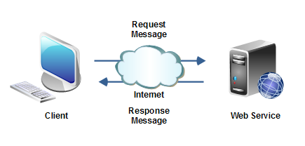
Web-сервисы
“Веб-служба, веб-сервис (англ. web service) — идентифицируемая веб-адресом программная система со стандартизированными интерфейсами.” Wikipedia

Slide 7
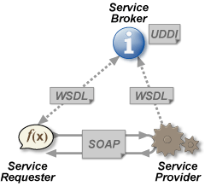
SOAP
SOAP – Simple Object Access Protocol
Как правило в качестве формата используется XML
В качестве транспорта используется HTTP POST
Оперирует функциями
Содержит описание сервиса – WSDL
(Web Service Definition Language)
POST /AccountSvc/DataInquiry.asmx HTTP/1.1
Host: abc.def.gh.com
Content-Type: text/xml; charset=utf-8
Content-Length: length
SOAPAction: "http://tempuri.org/GetMyName"
<?xml version="1.0" encoding="utf-8"?>
<soap:Envelope xmlns:xsi="http://www.w3.org/2001/XMLSchema-instance" xmlns:xsd="http://www.w3.org/2001/XMLSchema" xmlns:soap="http://schemas.xmlsoap.org/soap/envelope/">
<soap:Body>
<GetMyName xmlns="http://tempuri.org/">
<name>string</name>
</GetMyName>
</soap:Body>
</soap:Envelope>
ПРОБЛЕМЫ?

Slide 8
SOAP
Используется протокол HTTP, но лишь один тип запроса – POST
Очень обширный «язык» (SOAPAction)
Не используется в полной мере HTTP (кэширование и т.д.)

Slide 9
REST
REpresentational State Transfer
Использует HTTP
Использует четыре HTTP «глагола» - GET, POST, PUT, DELETE
В качестве протокола обмена используется JSON
Оперирует объектами
Как правило используется JSON
Выгоды:
Более простой язык
GET – получить информацию об объекте
POST – создать объект
PUT – изменить объект
DELETE – удалить объект
Более понятный API
JSON в отличии от XML нативно отображается в объекты языков

Slide 10
REST
Пример. Смоделировать API для работы с рецептами. Рецепт может содержать несколько ингредиентов.
API
URL: /recipes
GET: получить все имеющиеся рецепты
POST: добавить новый рецепт
PUT: не определено
DELETE: не определено
URL: /receipes/{id}
GET: получить информацию по конкретному рецепту
POST: не определено
PUT: изменить конкретный рецепт
DELETE: удалить рецепт

Slide 11
REST
Пример. Смоделировать API для работы с рецептами. Рецепт может содержать несколько ингредиентов.
API
URL: /recipes/{id}/ingredients
GET: получить все ингредиенты конкретного рецепты
POST: добавить новый ингредиент в рецепт
PUT: не определено
DELETE: не определено
URL: /receipes/{id}/ingredients/{ingredientId}
GET: получить информацию по конкретному ингредиенту конкретного рецепта
POST: не определено
PUT: изменить параметры ингредиента в рецепте
DELETE: удалить из рецепта ингредиент

Slide 12
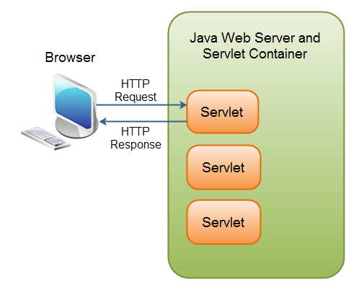
Servlet’ы

Slide 13
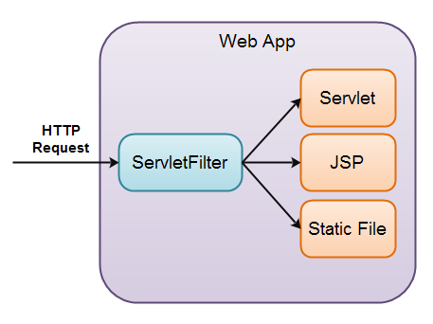
Servlet’ы

Slide 14
Servlet’ы и Spring
Предоставляет корневой сервлет, который берет на себя всю основную работу
org.springframework.web.servlet.DispatcherServlet
Оперируем понятием контроллера (см. MVC в следующей лекции)

Slide 15
REST (реализация)
web.xml
<?xml version="1.0" encoding="UTF-8"?>
<web-app ... >
...
<servlet>
<servlet-name>appServlet</servlet-name>
<servlet-class>
org.springframework.web.servlet.DispatcherServlet
</servlet-class>
<init-param>
<param-name>contextConfigLocation</param-name>
<param-value>classpath:servlet-context.xml</param-value>
</init-param>
<load-on-startup>1</load-on-startup>
</servlet>
<servlet-mapping>
<servlet-name>appServlet</servlet-name>
<url-pattern>/</url-pattern>
</servlet-mapping>
</web-app>

Slide 16
REST (реализация)
servlet-context.xml
<beans ... >
<mvc:annotation-driven />
<mvc:interceptors>
<bean id="webContentInterceptor"
class="org.springframework.web.servlet.mvc.WebContentInterceptor">
<property name="cacheSeconds" value="0" />
<property name="useExpiresHeader" value="true" />
<property name="useCacheControlHeader" value="true" />
<property name="useCacheControlNoStore" value="true" />
</bean>
</mvc:interceptors>
<mvc:resources mapping="/resources/**" location="/resources/" />
<context:component-scan base-package="ru.mrdekk.j2ee.lec5" />
</beans>

Slide 17
REST (реализация)
*.java
См. файлы

Slide 18
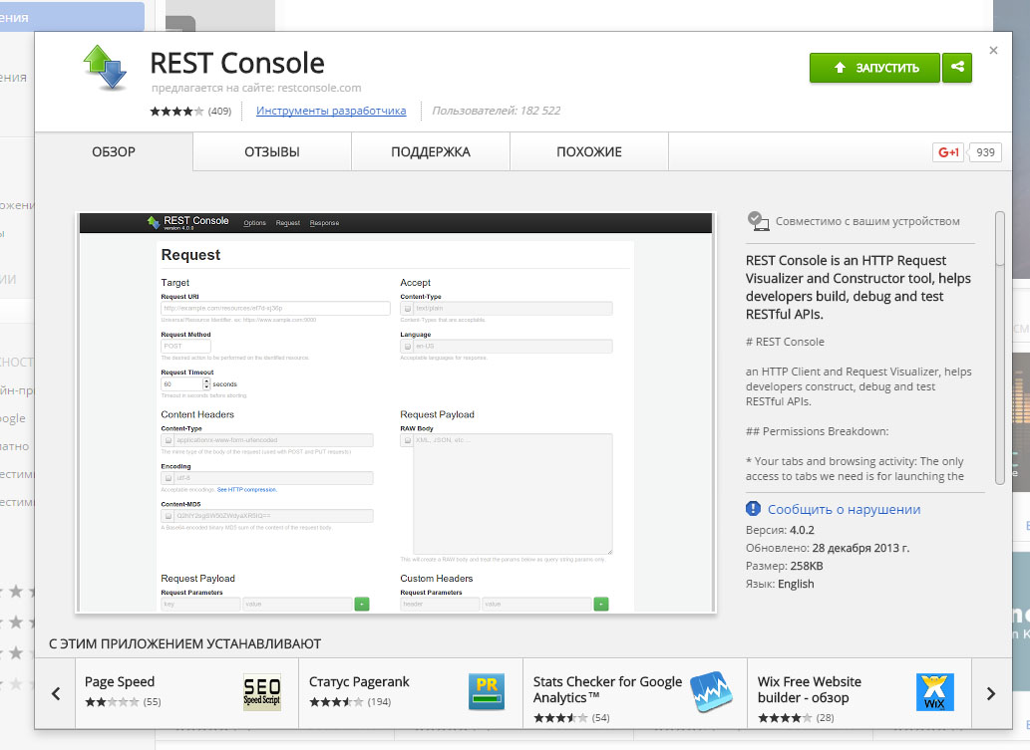
Google Chrome – REST Console
https://chrome.google.com/webstore/detail/rest-console/cokgbflfommojglbmbpenpphppikmonn

Slide 19
Задача
Реализовать REST Web-сервис работы со складом. Считается, что склады уже созданы, аккаунты клиентов заведены
Запросить информацию об ассортименте на складе
GET: /warehouse/{warehouseId}/products
Добавить товар на склад
POST: /warehouse/{warehouseId}/products
Удалить товар со склада
DELETE: /warehouse/{warehouseId}/products/{productId}
Изменить параметры товара на складе
PUT: /warehouse/{warehouseId}/products/{productId}
Разместить заказ
POST: /orders?customerId=…
Изменить заказ
PUT: /orders/{orderId}
Отменить заказ
DELETE: /orders/{orderId}
Получить заказы конкретного клиента
GET: /customers/{customerId}/orders
Отменить конкретный заказ конкретного клиента
DELETE: /customers/{customerId}/orders/{orderId}

Slide 20
Задача со звездочкой
Усложненное задание (для тех кто хочет) – реализовать полный API
/warehouse (GET, POST)
/warehouse/{warehouseId} (GET, PUT, DELETE)
/warehouse/{warehouseId}/products (GET, POST)
/warehouse/{warehouseId}/products/{productId} (GET, PUT, DELETE)
/customers (GET, POST)
/customers/{customerId} (GET, PUT, DELETE)
/customers/{customerId}/orders (GET, POST)
/customers/{customerId}/orders/{orderId} (GET, PUT, DELETE)
/customers/{customerId}/orders/{orderId}/items (GET, POST ?productId=…&warehouseId=…)
/customers/{customerId}/orders/{orderId}/items/{itemId} (GET, PUT, DELETE)

